Slide 1
Google Classroom

Slide 2
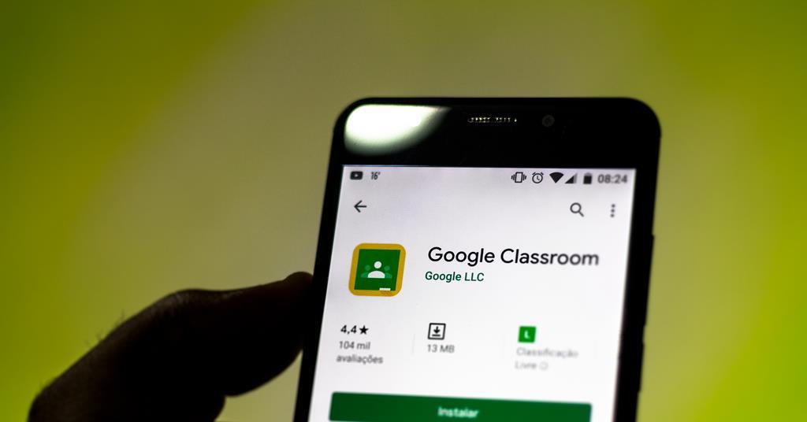
Miért a Google Classroom?
Ingyenes applikáció
Többféle platformra optimalizálva
Magyar nyelv
Könnyű kezelés, átláthatóság

Slide 3
Első lépések
Bejelentkezés - Gmail-fiók
Tárgyak létrehozása, hozzáadása:
gombra kattintva
Felugró ablak:
Kurzus neve, Fejezet, Tárgy, Terem
+

Slide 4
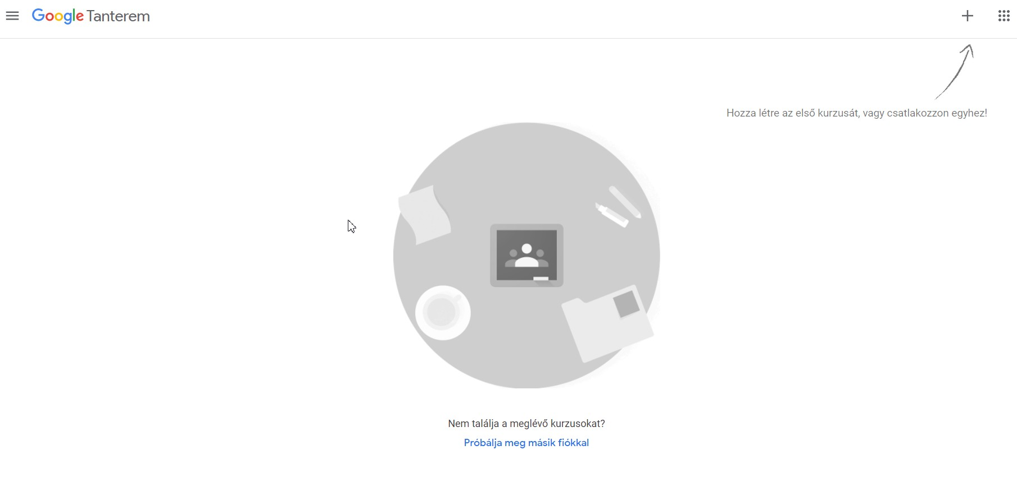
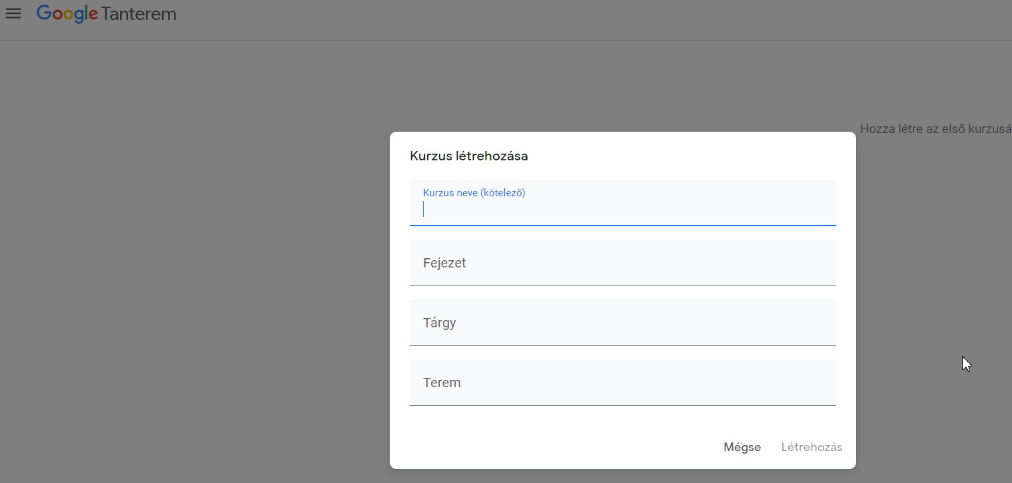

Slide 5
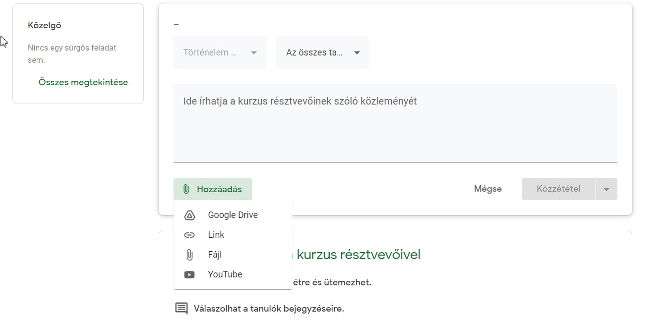
Fal, Feladatok, Személyek, Eredmények:
Fal: Kapcsolattartás a hallgatósággal
külső forrásból: (Hozzáadás) link, YouTube, fájl, Google Drive

Slide 6
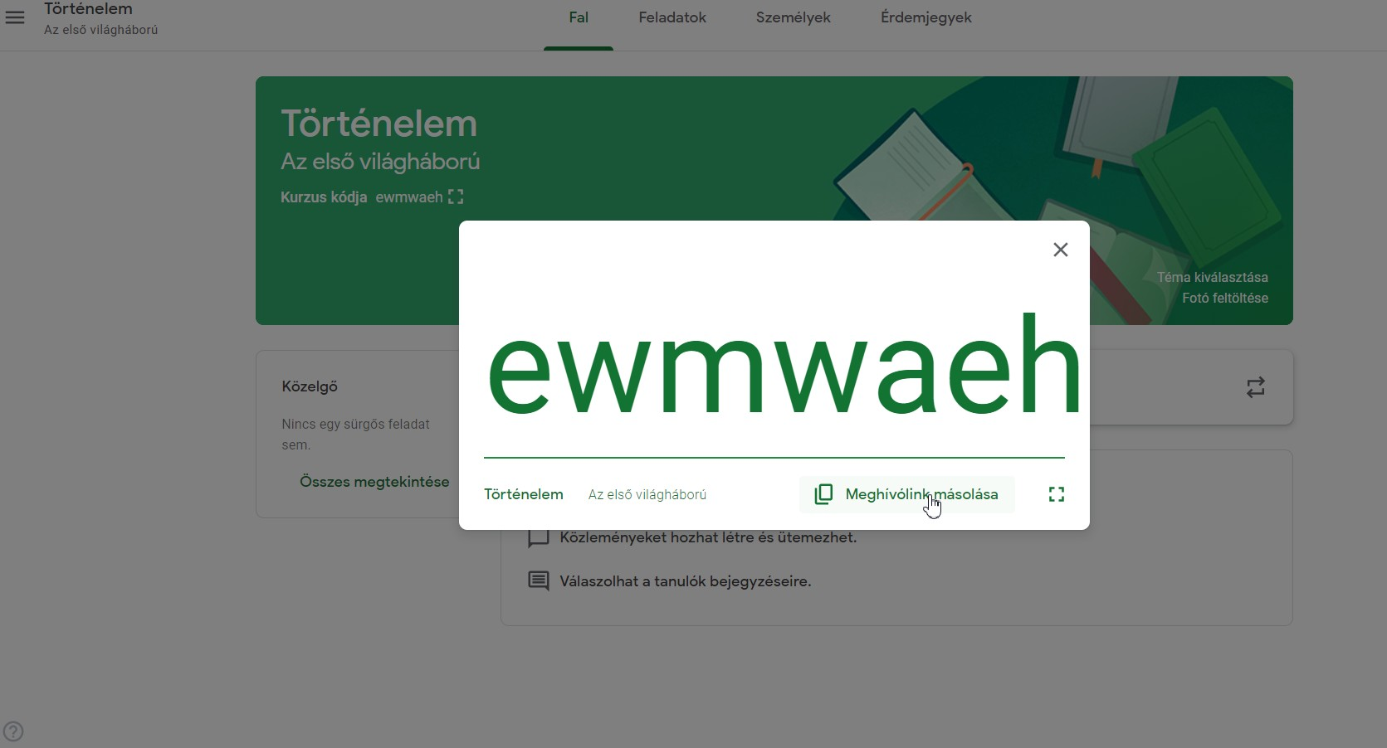
Diákok hozzáadása
1. Kurzus kódjának megosztása/másolása:

Slide 7
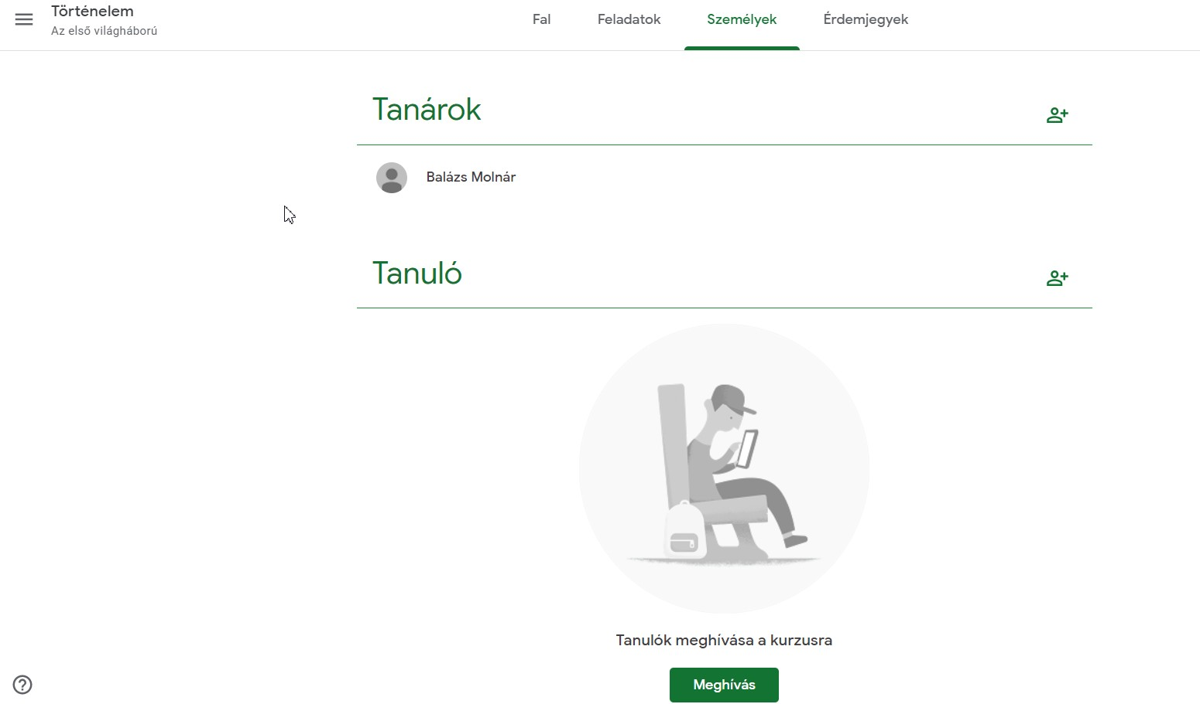
2. Személyek „fül” kiválasztása
A tanulókat itt email cím alapján tudjuk hozzárendelni a kurzushoz/ tárgyhoz.
Notes:
A hatékony munkamenet elősegítése végett érdemes az email címeket hamarabb begyűjteni a diákoktól!

Slide 8
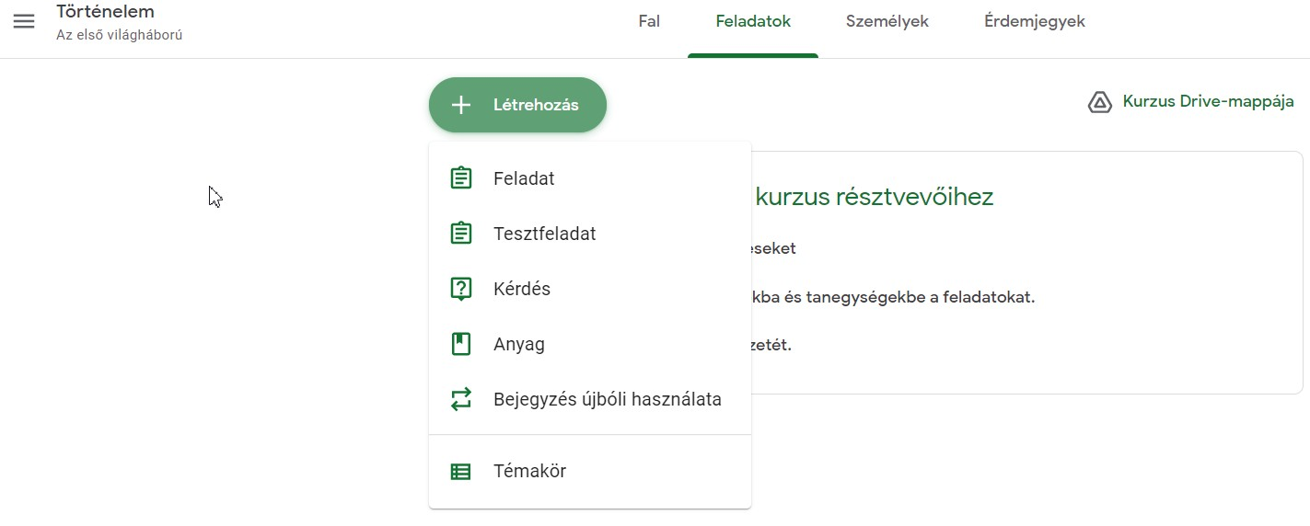
Feladatok:
Létrehozás-feladat típus választás
Feladat, Tesztfeladat, Kérdés,Anyag

Slide 9
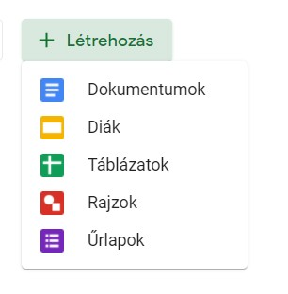
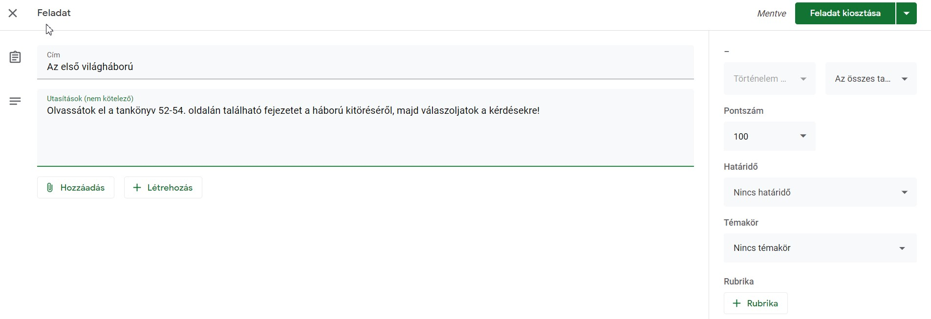
Létrehozásnál tudunk segítséget adni szemléltetés formájában.
Oldalsó ikonsor:
Pontszám beállítása
Határidő megadása
Rubrika:az osztályzatok rögzítésére
Itt lehet közzétenni a feladatot

Slide 10
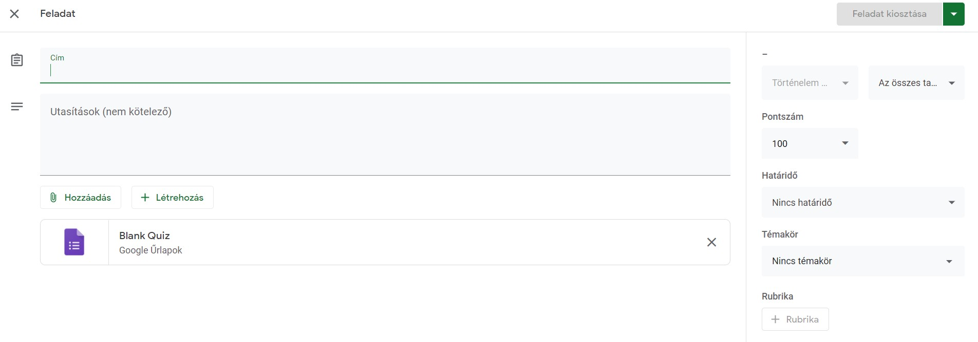
Tesztfeladat:
Blank Quiz használata a feladatok
létrehozásához:

Slide 11
Kérdések
szerkesztése
Válasz lehetőségek megadása
Kérdések hozzáadása
Kérdések importálása
Cím és leírás hozzáadása
Kép és videó csatolása
Panel hozzáadása

Slide 12
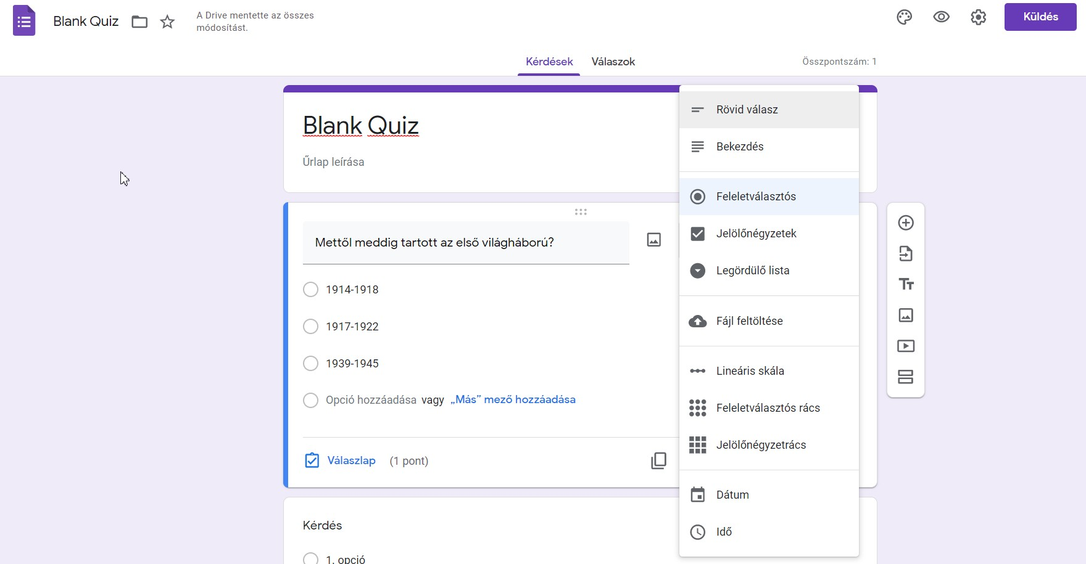
Sokféle feladatalkotási mód közül választhatunk! ☺
Feleletválasztós
Jelölőnégyzetes
Legördülő lista
Rövid válasz és bekezdés (esszé jellegű kérdéseknél ajánlott)
Lineáris lista
Feleletválasztós rács
Jelölőnégyzetrács

Slide 13
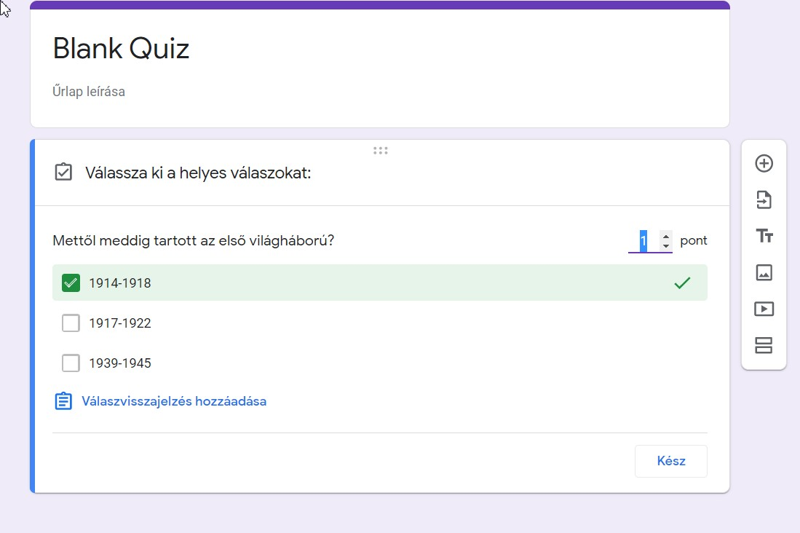
Ha kész a feladatlap a Válaszlapra kattintva
beállíthatjuk a Pontszámot és a Helyes megoldást.

Slide 14
Tipp: Amennyiben a feladat végrehajtását kötelezőnek szánjuk, azt jelöljük a skála segítségével!!!

Slide 15
A feladat közzététele:
A feladatot két féle módon tudjuk megosztani a diákokkal.
Kattintsunk a gombra
A felugró ablakban beállíthatjuk a munka folyamat további részeit.
TIPP: Érdemes begyűjteni az email címeket!

Slide 16
Email cím alapján adhatjuk hozzá a diákokat ( egyének, csoportok)- Együttműködők hozzáadása
Ebben az esetben válasszuk az Űrlap csatolása e-mailhez opciót.

Slide 17
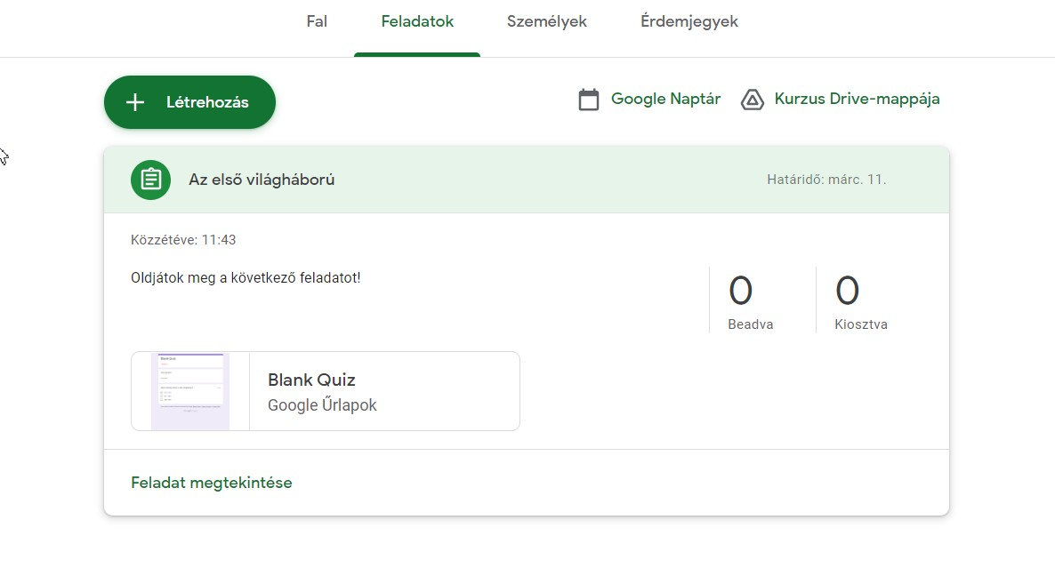
2. Bezárjuk a Blank Quiz-t.
Majd a feladat leírását követően a Feladat Közzétételére kattintunk.
Tipp: Oldalt érdemes beállítani a Pontozást/ Érdemjegyet és a Határidőt!!

Slide 18
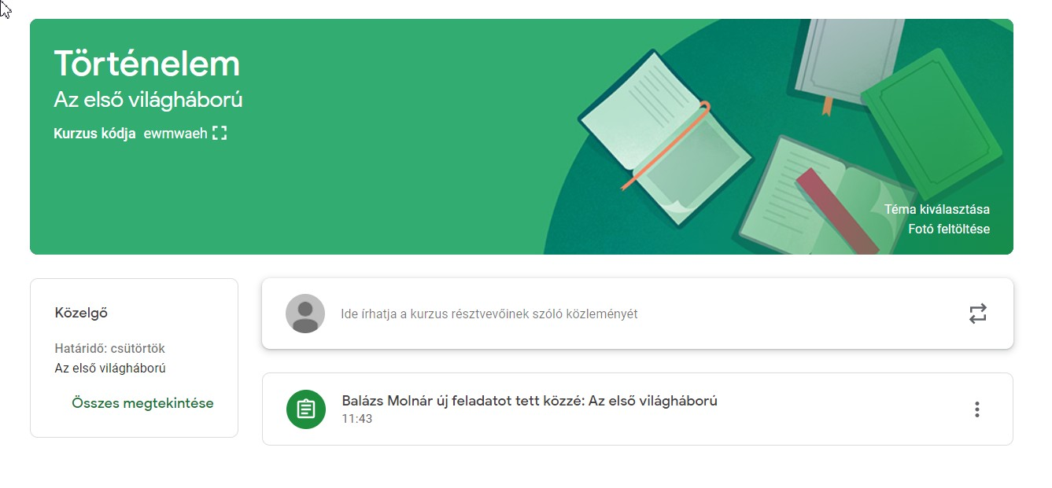
A kurzus oldalán követhetjük nyomon ki töltötte már ki a feladatot!

Slide 19
- A leadott feladatot ellenőrizhetjük.
Ennek értékelésére használható a docs.google.com link, ahol az Űrlapok címszó alatt nyithatjuk meg a kitöltött tesztet.
Részletes statisztikát kapunk az egyéni teljesítményről és a leggyakoribb hibákról.
Majd a tárgy oldalán a Pont/ Érdemjegy „beírását” követően Visszaadhatjuk a diáknak.
(Itt rövid szöveges értékelésre is van mód)

Slide 20
Ha online óra akkor Google Meet
Jól személyre szabható felület (pl. háttér beállítás)
Interaktív eszközök (pl. Rajztábla)
Kapcsolattartás a diáksággal (mikrofon, chat ablak
Email cím alapú meghívás és kapcsolódás
Tartalom megosztási lehetőség

Slide 22
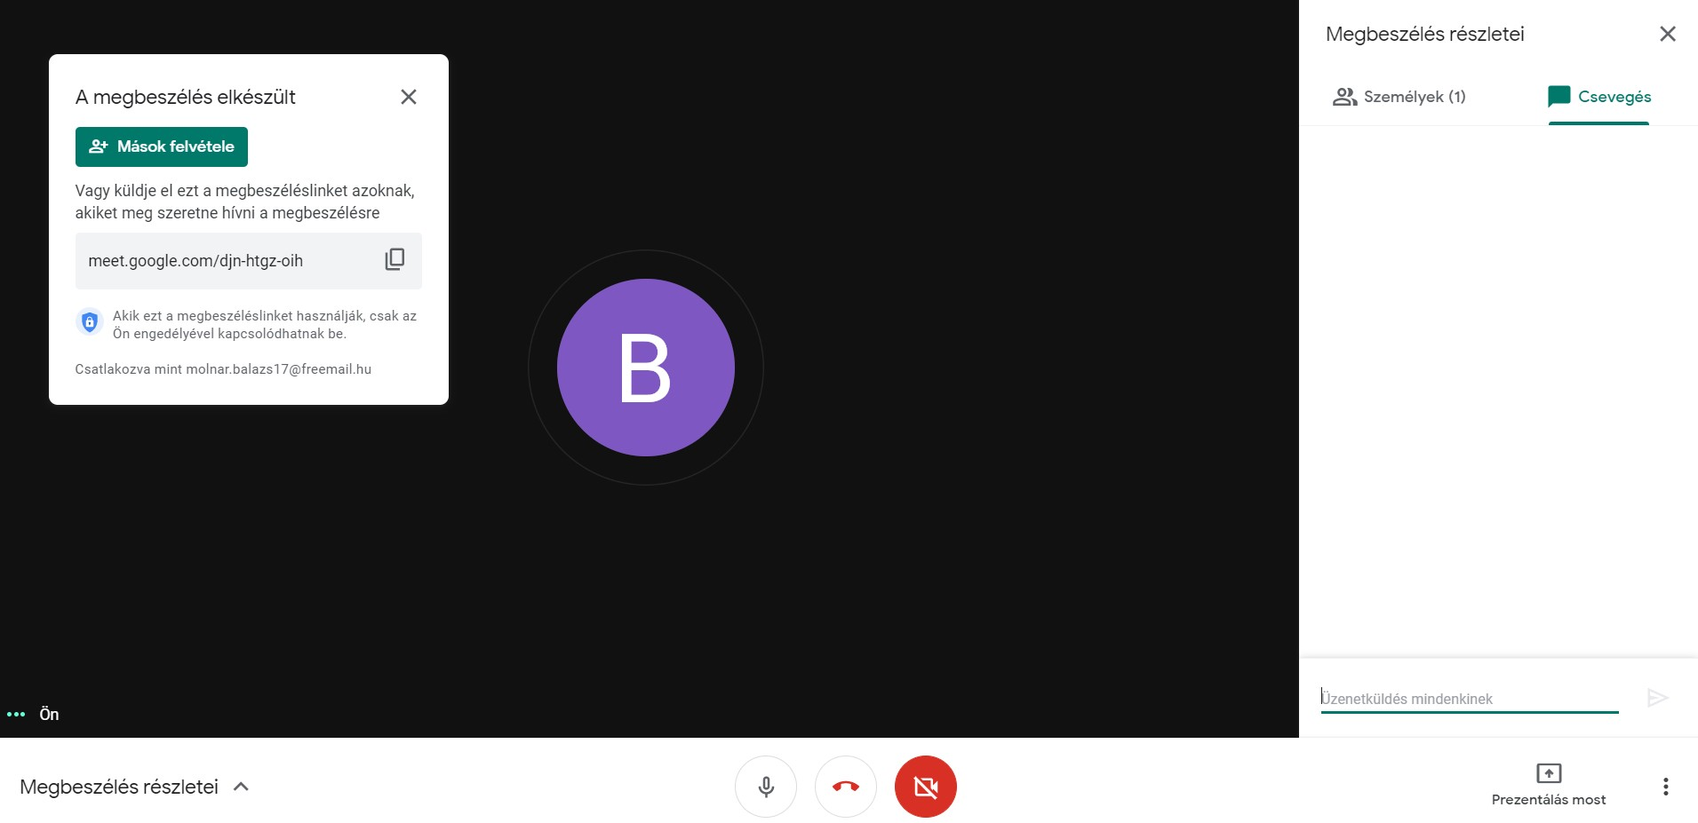
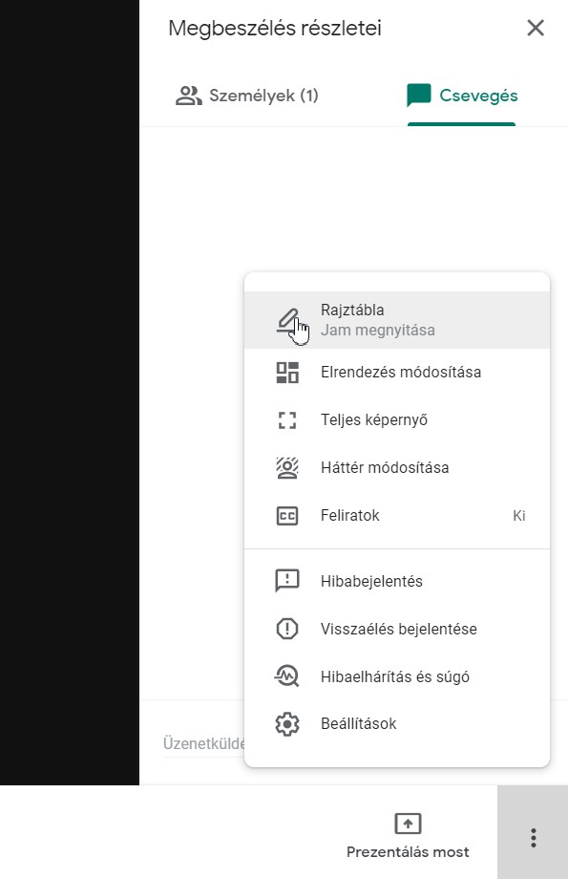

Slide 23
Köszönöm a figyelmet!

